Slide 1
Амны хөндий, шүдний эрүүл мэндийн төвүүд дэхь ажлын байрыг коронавирусын дэгдэлтээс хамгаалах
Сэлим Чатакчи
Туркийн Хөдөлмөрийн эрүүл ахуй, аюулгүй байдлын ерөнхий газар
2020 оны 9-р сар
Notes:
***Bu bölüme giren notlar, Garamond/Times New Roman/Calibri 14 pt olarak yazılır.***
Sunum Başlığı: Garamond/Times New Roman/Calibri, asgari 54 pt (BÜYÜK HARF)
Birimin Adı: Garamond/Times New Roman/Calibri, asgari 24 pt (İlk Harfler Büyük)
Tarih: Garamond/Times New Roman/Calibri, minimum 24 pt (GG/AA/YYYY)

Slide 2

Агуулга
Турк Улс дахь шүдний эрүүл мэндийн салбар
COVID-19 цар тахлын үед салбарын ач холбогдол
COVID-19 цар тахлын эсрэг авч хэрэгжүүлэх арга хэмжээ
COVID-19 цар тахалтай холбоотой Турк Улсад хийгдэж байгаа ажлууд
Notes:
***Bu bölüme giren notlar, Garamond/Times New Roman/Calibri 14 pt olarak yazılır.***
Sunum Planı: Garamond/Times New Roman/Calibri, asgari 36 font (BÜYÜK HARF)
İçerik Maddeleri: Garamond/Times New Roman/Calibri, asgari 28 font (İlk Harfler Büyük)
Yansı Numaraları: Garamond/Times New Roman/Calibri, 14 font (Mevcut Yansı No / Toplam Yansı No)
NOT:
«Toplam Yansı No» bilgisi, üst menüden «Görünüm» altındaki «Asıl Slayt»’a tıklandıktan sonra açılacak 2. yansı üzerinden düzetilebilir.
Gereken düzeltme yapıldıktan sonra «Asıl Görünümü Kapat» seçilerek normal görünüme dönülür.
Bu işlem sonrasında «Toplam Yansı No» bilgisinin otomatik olarak düzelmemesi halinde, üst menüde yer alan «Ekle» bölümünden «Slayt Numarası» seçilerek açılacak pencereden «Slayt numarası» kutucuğundaki işaret kaldırılarak «Tümüne Uygula» seçeneğine tıklanır.
Ardından, yine «Ekle» bölümünden «Slayt Numarası» seçilerek açılacak pencereden «Slayt numarası» kutucuğuna işaret konularak «Tümüne Uygula» seçeneğine tıklanır.

Slide 3
Турк Улс дахь шүдний эрүүл мэндийн салбар
Амны хөндийн ба шүдний эрүүл мэндийн салбарын статистикийн мэдээлэл
Турк Улсын нийт хүн ам 2019 | 83’154’997
Идэвхтэй ажилладаг шүдний эмч нарын тоо | 37’108 (2020)
Жилд бэлтгэгддэг шүдний эмч | 7’000
Нэг шүдний эмчид ногдох иргэдийн тоо | 2’300
Амны хөндий, шүдний эрүүл мэндийн үйлчилгээ үзүүлдэг эрүүл мэндийн байгууллагын тоо (Төрийн өмчит) | 664
Амны хөндий, шүдний эрүүл мэндийн үйлчилгээ үзүүлдэг эрүүл мэндийн байгууллагын тоо (Хувийн) | 17’500
Resim
  2019 оны хүн амын тооллогоор Турк Улсын нийт хүн ам 83’154’997 идэвхтэй ажиллаж байгаа шүдний эмчийн тоо 37’108 байна. Эндээс харвал Турк Улсын 2300 орчим иргэнд 1 шүдний эмч ноогдож байна.
  1 жилд 7000 орчим оюутан сургуулиа дүүргэн шүдний эмч болдог.
  Амны хөндий, шүдний эрүүл мэндийн үйлчилгээг төр болон хувийн хэвшлийн нийт 18164 байгууллага иргэдэд үзүүлж байна.
Notes:
***Bu bölüme giren notlar, Garamond/Times New Roman/Calibri 12 pt olarak yazılır.***
Yansı Başlığı: Garamond/Times New Roman/Calibri, asgari 36 font (BÜYÜK HARF)
Sunum Maddesi: Garamond/Times New Roman/Calibri, asgari 28 pt
Alt Madde: Garamond/Times New Roman/Calibri, asgari 24 pt
Madde Açıklaması: Garamond/Times New Roman/Calibri, asgari 20 pt

Slide 4
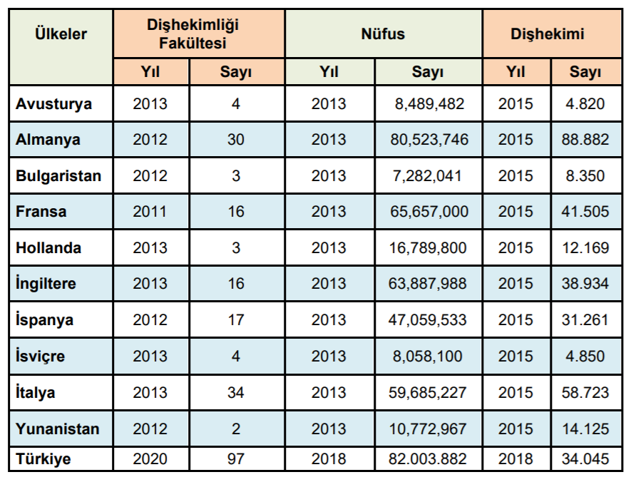
Турк Улс дахь шүдний эрүүл мэндийн салбар
Улс /Эмч бэлтгэдэг сургууль/ хүн ам / шүдний эмчийн тоо
Турк Улсын 1 шүдний эмчид ногдож байгаа иргэдийг тоо болон жил бүр шинээр шүдний эмч болж байгаа оюутны тоо нь Европын холбооны гишүүн орнуудынхтай ойрхон байдаг.
Resim

Slide 5
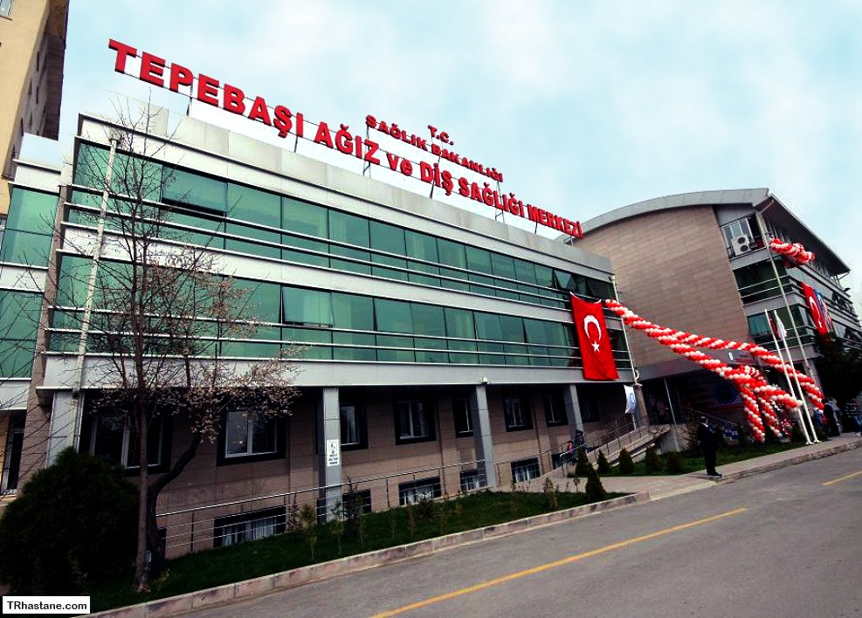
Турк Улс дахь шүдний эрүүл мэндийн салбар
Resim
Notes:
***Bu bölüme giren notlar, Garamond/Times New Roman/Calibri 14 pt olarak yazılır.***
**Sunumun konusuna ilişkin olarak, hedef kitleyi etkileyecek ve dikkat dağınıklığına yol açmayacak resimler kullanılabilir.
*Resimlerin çözünürlükleri yüksek olmalı, orijinal en/boy oranı mümkün olduğunca korunmalıdır.
Yansı Başlığı: Garamond/Times New Roman/Calibri, asgari 36 font (BÜYÜK HARF)
Sunum Maddesi: Garamond/Times New Roman/Calibri, asgari 28 pt
Alt Madde: Garamond/Times New Roman/Calibri, asgari 24 pt
Madde Açıklaması: Garamond/Times New Roman/Calibri, asgari 20 pt

Slide 6
Турк Улс дахь шүдний эрүүл мэндийн салбар
Турк Улсад бие даасан ам, шүдний эрүүл мэндийн төвүүдийг байгууж эхэлснээр амны хөндий, шүдний эрүүл мэндийн эмчилгээний салбар өндөр түвшинд хүрсэн. Өмнө нь иргэд улсын эмнэлэг, улсын их дээд сургуулийн шүдний факультетийн дэргэдэх клиникүүдэд үзүүлж байсан бол одоо тусгай ам, шүдний эрүүл мэндийн төвүүдэд (ADSM) үнэ төлбөргүй үйлчлүүлж байна.
ADSM нь Эрүүл мэндийн яамны харьяа төв бөгөөд төрийн санхүүжилтээр үйл ажиллагаа явуулдаг. Өнөөдрийн байдлаар Турк Улсын 81 мужид шүдний эрүүл мэндийн төвүүд ажиллаж байна.

Slide 7
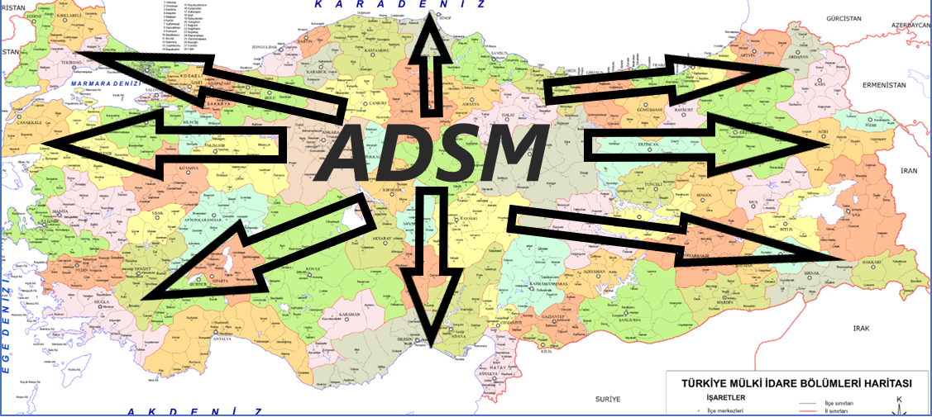
Турк Улс дахь шүдний эрүүл мэндийн салбар
Эрүүл мэндийн яамны 2017 оны мэдээгээр; Турк Улсын 81 мужид амны хөндий, шүдний эрүүл мэндийн 132 төв, шүдний 22 эмнэлэг, амны хөндийн шүдний эрүүл мэндийн үйлчилгээ үзүүлдэг улсын 510 эмнэлэг нийт 664 байгууллага ажиллаж байна.
Төрийн бус нийт 17,500 гаруй хувийн поликлиник үйл ажиллагаа явуулж байна.

Slide 8
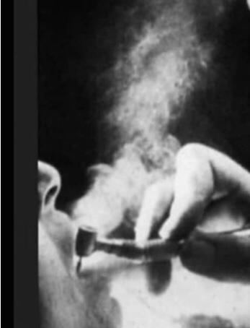
COVID-19 цар тахлын үе дэх салбарын ач холбогдол
Дэлхийн эрүүл мэндийн байгууллагын зарласнаар амны хөндий болон шүдний эрүүл мэндийн мэргэжилтнүүд коронавирусын тархалтад хамгийн их эрсдэлтэй бүлэгт багтдаг.
COVID-19 вирусыг амны хөндийн эмчилгээний үед 3 замаар халдварладаг гэж үздэг.
Өвчтөнтэй ойрхон ажилладаг ажилтан өвчтнийг ханиалгах, найтаах үед шууд амьсгалын замаар халдвар авдаг.
Шууд дуслын үр дүнд ам, хамар, нүдний салст бүрхэвч бохирддог.
Бохирдсон гадаргуунд хүрэх замаар.
Notes:
***Bu bölüme giren notlar, Garamond/Times New Roman/Calibri 14 pt olarak yazılır.***
**Yansıda birden fazla grafik kullanılmamalıdır.
*Grafikler, sade ve anlaşılabilir olmalıdır.
Yansı Başlığı: Garamond/Times New Roman/Calibri, asgari 36 font (BÜYÜK HARF)
Sunum Maddesi: Garamond/Times New Roman/Calibri, asgari 28 pt
Alt Madde: Garamond/Times New Roman/Calibri, asgari 24 pt
Madde Açıklaması: Garamond/Times New Roman/Calibri, asgari 20 pt
Sütun Grafik
Grafik Başlığı: Garamond/Times New Roman/Calibri 28 pt
Renkler: Mavi, yeşil, kırmızı
Eksen Bilgileri: Garamond/Times New Roman/Calibri 16 pt
Veri Etiketleri: Garamond/Times New Roman/Calibri 16 pt (Veri etiketleri varsa dikey eksen etiketlerine gerek olmayabilir)
Türkiye verisi kırmızı ile ifade edilir

Slide 9
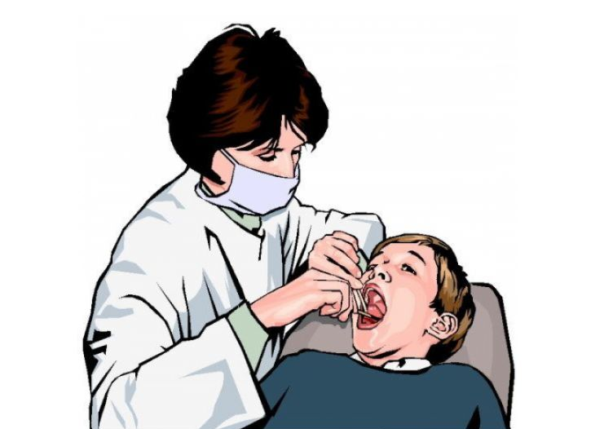
COVID-19 цар тахлын үе дэх салбарын ач холбогдол
Resim
Дэлхийн эрүүл мэндийн байгууллагын хамгийн сүүлд хийсэн мэдэгдэлд цар тахлын үед зөвхөн яаралтай өвчтнүүдийг амны хөндий болон шүдний эрүүл мэндийн эмчилгээнд хамруулж, ажлын байранд КОВИД-19-ийн эсрэг шаардлагатай арга хэмжээг авах шаардлагатай гэж мэдэгдсэн.
Notes:
***Bu bölüme giren notlar, Garamond/Times New Roman/Calibri 14 pt olarak yazılır.***
**Yansıda birden fazla grafik kullanılmamalıdır.
*Grafikler, sade ve anlaşılabilir olmalıdır.
Yansı Başlığı: Garamond/Times New Roman/Calibri, asgari 36 font (BÜYÜK HARF)
Sunum Maddesi: Garamond/Times New Roman/Calibri, asgari 28 pt
Alt Madde: Garamond/Times New Roman/Calibri, asgari 24 pt
Madde Açıklaması: Garamond/Times New Roman/Calibri, asgari 20 pt
Sütun Grafik
Grafik Başlığı: Garamond/Times New Roman/Calibri 28 pt
Renkler: Mavi, yeşil, kırmızı
Eksen Bilgileri: Garamond/Times New Roman/Calibri 16 pt
Veri Etiketleri: Garamond/Times New Roman/Calibri 16 pt (Veri etiketleri varsa dikey eksen etiketlerine gerek olmayabilir)
Türkiye verisi kırmızı ile ifade edilir

Slide 10
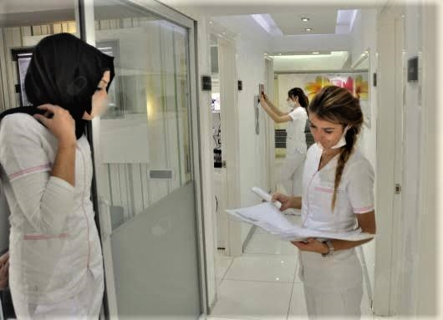
COVID-19 цар тахлын эсрэг авч хэрэгжүүлэх арга хэмжээ /9 үндсэн дүрэм/
Туркийн Гэр бүл, хөдөлмөр, нийгмийн үйлчилгээний яам мэргэжлийн шинжээчдийн дүгнэлтийг үндэслэн COVID-19-өөс урьдчилан сэргийлэх 9 үндсэн дүрмийг гаргасан;
Хүлээлгийн хэсэгт сууж буй өвчтөн эхлээд гар ариутгагч хэрэглэнэ. Өвчтнүүдийн биеийн халууныг зайны термометрээр хэмжинэ. Эрсдэлтэй өвчтнүүдэд урьдчилан сэргийлэх арга хэмжээг авч эрүүл мэндийн байгууллагууд руу чиглүүлнэ. Яаралтай бус шүдний эмчилгээг хойшлуулах хэрэгтэй.
Notes:
***Bu bölüme giren notlar, 14 pt olarak yazılır.***
**Yansıda birden fazla grafik kullanılmamalıdır.
*Grafikler, sade ve anlaşılabilir olmalıdır.
Yansı Başlığı: Garamond/Times New Roman/Calibri, asgari 36 font (BÜYÜK HARF)
Sunum Maddesi: Garamond/Times New Roman/Calibri, asgari 28 pt
Alt Madde: Garamond/Times New Roman/Calibri, asgari 24 pt
Madde Açıklaması: Garamond/Times New Roman/Calibri, asgari 20 pt
Çizgi Grafik
Grafik Başlığı: Garamond/Times New Roman/Calibri 28 pt
Renkler: Mavi, yeşil, kırmızı
Eksen Bilgileri: Garamond/Times New Roman/Calibri 16 pt
Veri Etiketleri: Garamond/Times New Roman/Calibri 16 pt (Veri etiketleri varsa dikey eksen etiketlerine gerek olmayabilir)
Türkiye verisi kırmızı ile ifade edilir

Slide 11
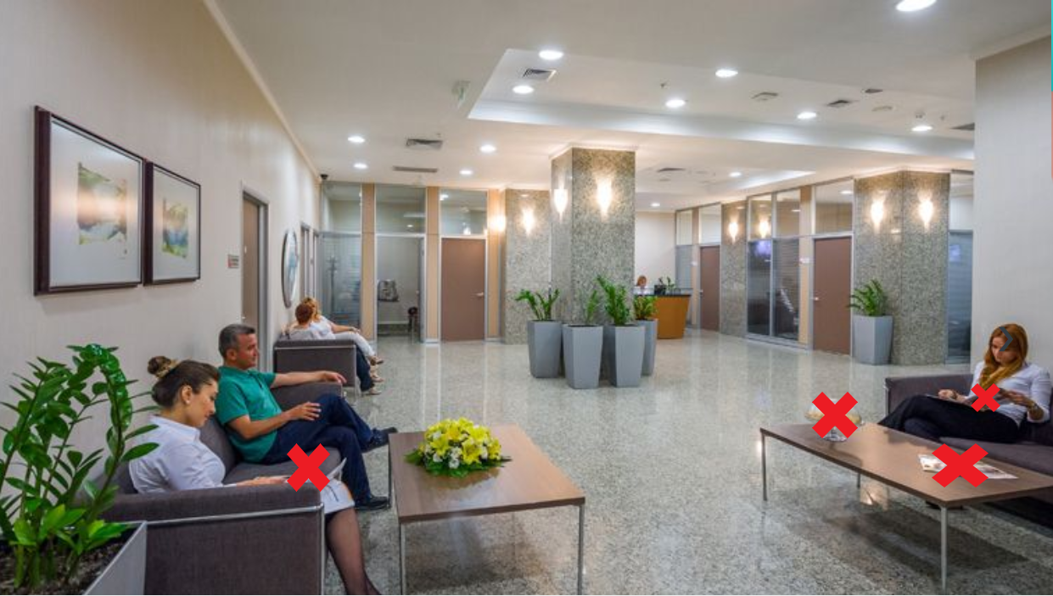
COVID-19 цар тахлын эсрэг авч хэрэгжүүлэх арга хэмжээ /9 үндсэн дүрэм/
Эмчилгээний цаг өгөхдөө өвчтнүүдийн эмчилгээний хоорондох цагийг аль болох их байлгаж халдвар тархахаас урьдчилан сэргийлэх хэрэгтэй.
Хүлээлгийн өрөө, клиник зэрэг ажлын байрны бүх газруудад ариутгал халдваргүйжүүлэлт хийж, тогтмол, агааржуулах ёстой. Олон хүнийг нэг зүйлд гар хүргүүлэхгүй байх үүднээс хүлээлгийн өрөөнд сэтгүүл, сонин байлгаж болохгүй.
Notes:
***Bu bölüme giren notlar, 14 pt olarak yazılır.***
**Yansıda birden fazla grafik kullanılmamalıdır.
*Grafikler, sade ve anlaşılabilir olmalıdır.
Yansı Başlığı: Garamond/Times New Roman/Calibri, asgari 36 font (BÜYÜK HARF)
Sunum Maddesi: Garamond/Times New Roman/Calibri, asgari 28 pt
Alt Madde: Garamond/Times New Roman/Calibri, asgari 24 pt
Madde Açıklaması: Garamond/Times New Roman/Calibri, asgari 20 pt
Çizgi Grafik
Grafik Başlığı: Garamond/Times New Roman/Calibri 28 pt
Renkler: Mavi, yeşil, kırmızı
Eksen Bilgileri: Garamond/Times New Roman/Calibri 16 pt
Veri Etiketleri: Garamond/Times New Roman/Calibri 16 pt (Veri etiketleri varsa dikey eksen etiketlerine gerek olmayabilir)
Türkiye verisi kırmızı ile ifade edilir

Slide 12

COVID-19 цар тахлын эсрэг авч хэрэгжүүлэх арга хэмжээ /9 үндсэн дүрэм/
Ажиллагсад, өвчтөнүүдэд COVID-19 цар тахлаас урьдчилан сэргийлэх аргуудын талаар мэдээлэл өгөх хэрэгтэй. Мэдээллийн талаар тусгайлан бэлтгэсэн товхимол, зургийг эрүүл мэндийн төвийн самбар дээр байрлуулсан байх ёстой.
Мэдээллийн самбар
Notes:
***Bu bölüme giren notlar, 14 pt olarak yazılır.***
**Yansıda birden fazla grafik kullanılmamalıdır.
*Grafikler, sade ve anlaşılabilir olmalıdır.
Yansı Başlığı: Garamond/Times New Roman/Calibri, asgari 36 font (BÜYÜK HARF)
Sunum Maddesi: Garamond/Times New Roman/Calibri, asgari 28 pt
Alt Madde: Garamond/Times New Roman/Calibri, asgari 24 pt
Madde Açıklaması: Garamond/Times New Roman/Calibri, asgari 20 pt
Çizgi Grafik
Grafik Başlığı: Garamond/Times New Roman/Calibri 28 pt
Renkler: Mavi, yeşil, kırmızı
Eksen Bilgileri: Garamond/Times New Roman/Calibri 16 pt
Veri Etiketleri: Garamond/Times New Roman/Calibri 16 pt (Veri etiketleri varsa dikey eksen etiketlerine gerek olmayabilir)
Türkiye verisi kırmızı ile ifade edilir

Slide 13
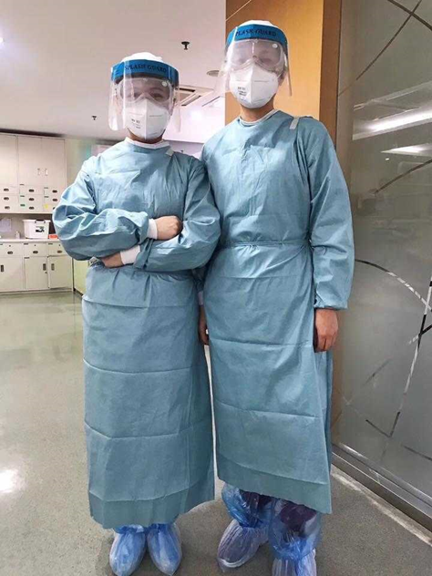
COVID-19 цар тахлын эсрэг авч хэрэгжүүлэх арга хэмжээ /9 үндсэн дүрэм/
Эмч, сувилагч нар эмчилгээг эхлэхээс өмнө маск, хормогч, нүдний шил, нүүрний хамгаалалт, бээлий өмссөн байх ёстой. Эмнэлэгт гар ариутгагч тогтмол хэрэглэх хэрэгтэй.
Notes:
***Bu bölüme giren notlar, 14 pt olarak yazılır.***
**Yansıda birden fazla grafik kullanılmamalıdır.
*Grafikler, sade ve anlaşılabilir olmalıdır.
Yansı Başlığı: Garamond/Times New Roman/Calibri, asgari 36 font (BÜYÜK HARF)
Sunum Maddesi: Garamond/Times New Roman/Calibri, asgari 28 pt
Alt Madde: Garamond/Times New Roman/Calibri, asgari 24 pt
Madde Açıklaması: Garamond/Times New Roman/Calibri, asgari 20 pt
Çizgi Grafik
Grafik Başlığı: Garamond/Times New Roman/Calibri 28 pt
Renkler: Mavi, yeşil, kırmızı
Eksen Bilgileri: Garamond/Times New Roman/Calibri 16 pt
Veri Etiketleri: Garamond/Times New Roman/Calibri 16 pt (Veri etiketleri varsa dikey eksen etiketlerine gerek olmayabilir)
Türkiye verisi kırmızı ile ifade edilir

Slide 14
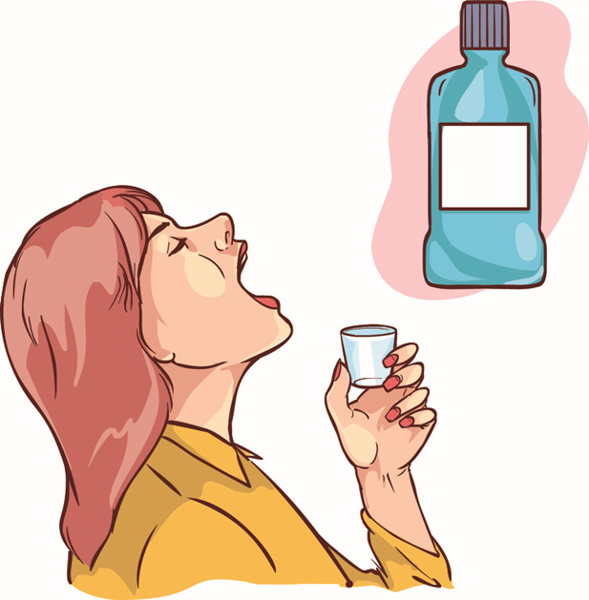
COVID-19 цар тахлын эсрэг авч хэрэгжүүлэх арга хэмжээ /9 үндсэн дүрэм/
Өвчтөн эмчилгээ хийлгэхээс өмнө амаа цэвэрлэх шингэнээр зайлсан байх ёстой. Ажилчид сануулах ёстой
Notes:
***Bu bölüme giren notlar, 14 pt olarak yazılır.***
**Yansıda birden fazla grafik kullanılmamalıdır.
*Grafikler, sade ve anlaşılabilir olmalıdır.
Yansı Başlığı: Garamond/Times New Roman/Calibri, asgari 36 font (BÜYÜK HARF)
Sunum Maddesi: Garamond/Times New Roman/Calibri, asgari 28 pt
Alt Madde: Garamond/Times New Roman/Calibri, asgari 24 pt
Madde Açıklaması: Garamond/Times New Roman/Calibri, asgari 20 pt
Çizgi Grafik
Grafik Başlığı: Garamond/Times New Roman/Calibri 28 pt
Renkler: Mavi, yeşil, kırmızı
Eksen Bilgileri: Garamond/Times New Roman/Calibri 16 pt
Veri Etiketleri: Garamond/Times New Roman/Calibri 16 pt (Veri etiketleri varsa dikey eksen etiketlerine gerek olmayabilir)
Türkiye verisi kırmızı ile ifade edilir

Slide 15

COVID-19 цар тахлын эсрэг авч хэрэгжүүлэх арга хэмжээ /9 үндсэн дүрэм/
Эмчилгээнд шүлс, цус цацрах эрсдэл бүхий өндөр хурдтай эргэлдэгч төхөөрөмжийг ашиглахаас аль болох зайлсхийх хэрэгтэй.
Notes:
***Bu bölüme giren notlar, 14 pt olarak yazılır.***
**Yansıda birden fazla grafik kullanılmamalıdır.
*Grafikler, sade ve anlaşılabilir olmalıdır.
Yansı Başlığı: Garamond/Times New Roman/Calibri, asgari 36 font (BÜYÜK HARF)
Sunum Maddesi: Garamond/Times New Roman/Calibri, asgari 28 pt
Alt Madde: Garamond/Times New Roman/Calibri, asgari 24 pt
Madde Açıklaması: Garamond/Times New Roman/Calibri, asgari 20 pt
Çizgi Grafik
Grafik Başlığı: Garamond/Times New Roman/Calibri 28 pt
Renkler: Mavi, yeşil, kırmızı
Eksen Bilgileri: Garamond/Times New Roman/Calibri 16 pt
Veri Etiketleri: Garamond/Times New Roman/Calibri 16 pt (Veri etiketleri varsa dikey eksen etiketlerine gerek olmayabilir)
Türkiye verisi kırmızı ile ifade edilir

Slide 16
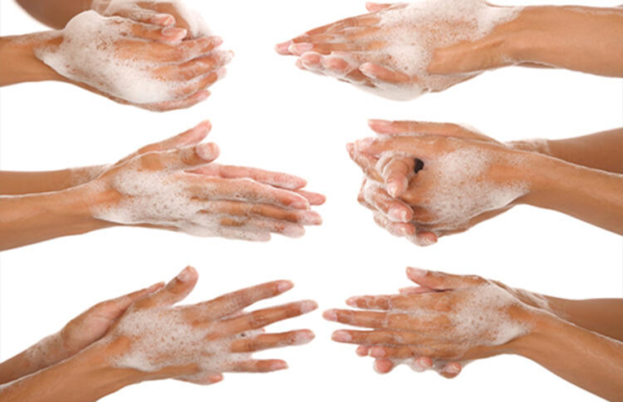
COVID-19 цар тахлын эсрэг авч хэрэгжүүлэх арга хэмжээ /9 үндсэн дүрэм/
Нэг удаагийн маск, бээлий зэрэг материалыг тусгай хогийн саванд хаях хэрэгтэй. Дахин ашиглах боломжтой нүдний шил, нүүрний хаалтийг ашигласны дараа тухайн бүтээгдэхүүний үйлдврийн өгсөн зөвлөмжийн дагуу ариутгаж байх ёстой.
Гарын ариун цэврийг хангаж дор хаяж 20 секундын турш угаана. Нэг удаагийн гарын алчуур, гар хүрэхгүйгээр онгойлгож болдог хогийн савыг байлгах хэрэгтэй.
Notes:
***Bu bölüme giren notlar, 14 pt olarak yazılır.***
**Yansıda birden fazla grafik kullanılmamalıdır.
*Grafikler, sade ve anlaşılabilir olmalıdır.
Yansı Başlığı: Garamond/Times New Roman/Calibri, asgari 36 font (BÜYÜK HARF)
Sunum Maddesi: Garamond/Times New Roman/Calibri, asgari 28 pt
Alt Madde: Garamond/Times New Roman/Calibri, asgari 24 pt
Madde Açıklaması: Garamond/Times New Roman/Calibri, asgari 20 pt
Çizgi Grafik
Grafik Başlığı: Garamond/Times New Roman/Calibri 28 pt
Renkler: Mavi, yeşil, kırmızı
Eksen Bilgileri: Garamond/Times New Roman/Calibri 16 pt
Veri Etiketleri: Garamond/Times New Roman/Calibri 16 pt (Veri etiketleri varsa dikey eksen etiketlerine gerek olmayabilir)
Türkiye verisi kırmızı ile ifade edilir

Slide 17
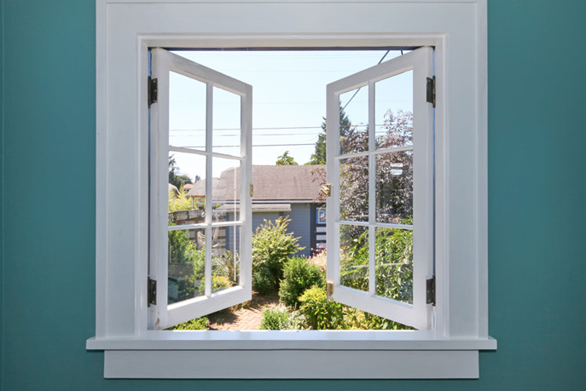
COVID-19 цар тахлын эсрэг авч хэрэгжүүлэх арга хэмжээ /9 үндсэн дүрэм/
Амралтын өрөө, бие засах газар, угаалгын өрөө, байнга хүний гар хүрдэг бүх гадаргууг тогтмол цэвэрлэж, ариутгах хэрэгтэй.
Гар ариутгагчийг хүн болгон хүрэхэд хялбар тохиромжтой газруудад байлгах ёстой. Мөн ажлын орчны бүх гадаргуу, тоног төхөөрөмж, багаж хэрэгслийг тогтмол цэвэрлэж, ариутгаж байх ёстой.
Notes:
***Bu bölüme giren notlar, 14 pt olarak yazılır.***
**Yansıda birden fazla grafik kullanılmamalıdır.
*Grafikler, sade ve anlaşılabilir olmalıdır.
Yansı Başlığı: Garamond/Times New Roman/Calibri, asgari 36 font (BÜYÜK HARF)
Sunum Maddesi: Garamond/Times New Roman/Calibri, asgari 28 pt
Alt Madde: Garamond/Times New Roman/Calibri, asgari 24 pt
Madde Açıklaması: Garamond/Times New Roman/Calibri, asgari 20 pt
Çizgi Grafik
Grafik Başlığı: Garamond/Times New Roman/Calibri 28 pt
Renkler: Mavi, yeşil, kırmızı
Eksen Bilgileri: Garamond/Times New Roman/Calibri 16 pt
Veri Etiketleri: Garamond/Times New Roman/Calibri 16 pt (Veri etiketleri varsa dikey eksen etiketlerine gerek olmayabilir)
Türkiye verisi kırmızı ile ifade edilir

Slide 18
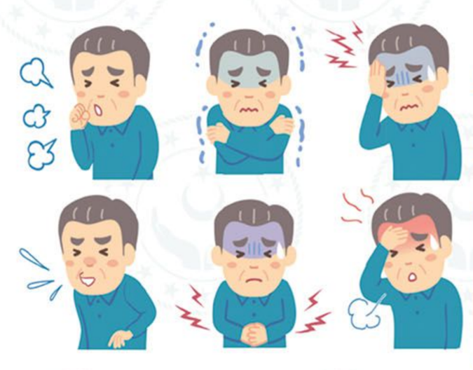
COVID-19 цар тахлын эсрэг авч хэрэгжүүлэх арга хэмжээ /9 үндсэн дүрэм/
Халуурах, ханиалгах, амьсгал давчдах зэрэг COVID-19 өвчний шинж тэмдэг илэрсэн бол тухайн ажилтанг ажлын байран дахь эрүүл мэндийн ажилтнуудад үзүүлэх хэрэгтэй. Ажлын байрны эрүүл мэндийн ажилтан байхгүй бол маск зүүлгэж бусад ажилчдаас тусгаарлаж эрүүл мэндийн байгууллагад дуудлага өгч зааврын дагуу ажиллах ёстой.
Notes:
***Bu bölüme giren notlar, 14 pt olarak yazılır.***
**Yansıda birden fazla grafik kullanılmamalıdır.
*Grafikler, sade ve anlaşılabilir olmalıdır.
Yansı Başlığı: Garamond/Times New Roman/Calibri, asgari 36 font (BÜYÜK HARF)
Sunum Maddesi: Garamond/Times New Roman/Calibri, asgari 28 pt
Alt Madde: Garamond/Times New Roman/Calibri, asgari 24 pt
Madde Açıklaması: Garamond/Times New Roman/Calibri, asgari 20 pt
Çizgi Grafik
Grafik Başlığı: Garamond/Times New Roman/Calibri 28 pt
Renkler: Mavi, yeşil, kırmızı
Eksen Bilgileri: Garamond/Times New Roman/Calibri 16 pt
Veri Etiketleri: Garamond/Times New Roman/Calibri 16 pt (Veri etiketleri varsa dikey eksen etiketlerine gerek olmayabilir)
Türkiye verisi kırmızı ile ifade edilir

Slide 19
COVID-19 цар тахалтай холбоотой Турк Улсад хийгдэж байгаа ажлууд
  2020 оны 3-р сараас Турк Улсад цар тахал тархаж эхэлнээс хойш амны хөндийн болон шүдний эрүүл мэндийн эмчилгээнд авах арга хэмжээний талаархи судалгааг төрийн болон төрийн бус байгууллагууд хийж эхэлсэн.
  Эдгээр судалгааг хийхдээ өмнө хийгдэж байсан үндэсний болон олон улсын судалгааг харгалзан үзсэн болно.
Notes:
***Bu bölüme giren notlar, Garamond/Times New Roman/Calibri 14 pt olarak yazılır.***
**Yansıda birden fazla grafik kullanılmamalıdır.
*Grafikler, sade ve anlaşılabilir olmalıdır.
Yansı Başlığı: Garamond/Times New Roman/Calibri, asgari 36 font (BÜYÜK HARF)
Sunum Maddesi: Garamond/Times New Roman/Calibri, asgari 28 pt
Alt Madde: Garamond/Times New Roman/Calibri, asgari 24 pt
Madde Açıklaması: Garamond/Times New Roman/Calibri, asgari 20 pt
Pasta Grafik
Grafik Başlığı: Garamond/Times New Roman/Calibri 28 pt
Renkler: Mavi, yeşil, kırmızı
Eksen Bilgileri: Garamond/Times New Roman/Calibri 16 pt
Veri Etiketleri: Garamond/Times New Roman/Calibri 16 pt (Veri etiketleri varsa dikey eksen etiketlerine gerek olmayabilir)
Türkiye verisi kırmızı ile ifade edilir

Slide 20
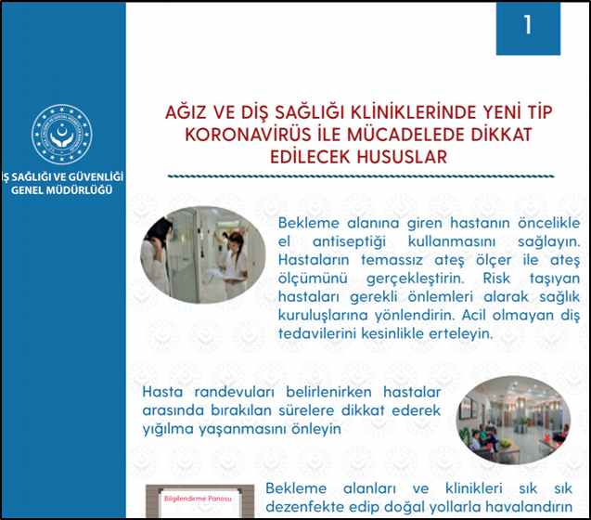
COVID-19 цар тахалтай холбоотой Турк Улсад хийгдэж байгаа ажлууд
Гэр бүл, хөдөлмөр, нийгмийн үйлчилгээний яам
Амны хөндий, шүдний эрүүл мэндийн клиникт коронавирусээс урьдчилан сэргийлэхэд анхаарах зүйлс,
2020 оны 04-р сарын 20
Notes:
***Bu bölüme giren notlar, Garamond/Times New Roman/Calibri 14 pt olarak yazılır.***
**Yansıda birden fazla grafik kullanılmamalıdır.
*Grafikler, sade ve anlaşılabilir olmalıdır.
Yansı Başlığı: Garamond/Times New Roman/Calibri, asgari 36 font (BÜYÜK HARF)
Sunum Maddesi: Garamond/Times New Roman/Calibri, asgari 28 pt
Alt Madde: Garamond/Times New Roman/Calibri, asgari 24 pt
Madde Açıklaması: Garamond/Times New Roman/Calibri, asgari 20 pt
Pasta Grafik
Grafik Başlığı: Garamond/Times New Roman/Calibri 28 pt
Renkler: Mavi, yeşil, kırmızı
Eksen Bilgileri: Garamond/Times New Roman/Calibri 16 pt
Veri Etiketleri: Garamond/Times New Roman/Calibri 16 pt (Veri etiketleri varsa dikey eksen etiketlerine gerek olmayabilir)
Türkiye verisi kırmızı ile ifade edilir

Slide 21

COVID-19 цар тахалтай холбоотой Турк Улсад хийгдэж байгаа ажлууд
Гэр бүл, хөдөлмөр, нийгмийн үйлчилгээний яам
Амны хөндий, шүдний эрүүл мэндийн клиникт коронавирусээс урьдчилан сэргийлэхэд шаардлагатай хяналтын жагсаалт.
2020 оны 04-р сарын 20
Notes:
***Bu bölüme giren notlar, Garamond/Times New Roman/Calibri 14 pt olarak yazılır.***
**Yansıda birden fazla grafik kullanılmamalıdır.
*Grafikler, sade ve anlaşılabilir olmalıdır.
Yansı Başlığı: Garamond/Times New Roman/Calibri, asgari 36 font (BÜYÜK HARF)
Sunum Maddesi: Garamond/Times New Roman/Calibri, asgari 28 pt
Alt Madde: Garamond/Times New Roman/Calibri, asgari 24 pt
Madde Açıklaması: Garamond/Times New Roman/Calibri, asgari 20 pt
Pasta Grafik
Grafik Başlığı: Garamond/Times New Roman/Calibri 28 pt
Renkler: Mavi, yeşil, kırmızı
Eksen Bilgileri: Garamond/Times New Roman/Calibri 16 pt
Veri Etiketleri: Garamond/Times New Roman/Calibri 16 pt (Veri etiketleri varsa dikey eksen etiketlerine gerek olmayabilir)
Türkiye verisi kırmızı ile ifade edilir

Slide 22
COVID-19 цар тахалтай холбоотой Турк Улсад хийгдэж байгаа ажлууд
  Эрүүл мэндийн яам (ЭМЯ)
  COVID-19 өвчний дэгдэлтийн үеэр дагаж мөрдөх шаардлагатай шүдний эмчилгээний журам,
  2020 оны 04-р сарын 16
65 наснаас дээш, хууч өвчтэй, жирэмсэн эмч, сувилагч, үйлчилгээний ажилтан коронавирустэй өвчтөнтэй хавьталд орох эрсдэлтэй тул ажиллуулахад тохиромжгүй
Бүх ажилчид коронавирусын шинж тэмдэг өөрт нь илэрч байгаа эсэхийг тогтмол анзаарч байх хэрэгтэй.
Notes:
***Bu bölüme giren notlar, Garamond/Times New Roman/Calibri 14 pt olarak yazılır.***
**Yansıda birden fazla grafik kullanılmamalıdır.
*Grafikler, sade ve anlaşılabilir olmalıdır.
Yansı Başlığı: Garamond/Times New Roman/Calibri, asgari 36 font (BÜYÜK HARF)
Sunum Maddesi: Garamond/Times New Roman/Calibri, asgari 28 pt
Alt Madde: Garamond/Times New Roman/Calibri, asgari 24 pt
Madde Açıklaması: Garamond/Times New Roman/Calibri, asgari 20 pt
Pasta Grafik
Grafik Başlığı: Garamond/Times New Roman/Calibri 28 pt
Renkler: Mavi, yeşil, kırmızı
Eksen Bilgileri: Garamond/Times New Roman/Calibri 16 pt
Veri Etiketleri: Garamond/Times New Roman/Calibri 16 pt (Veri etiketleri varsa dikey eksen etiketlerine gerek olmayabilir)
Türkiye verisi kırmızı ile ifade edilir

Slide 23
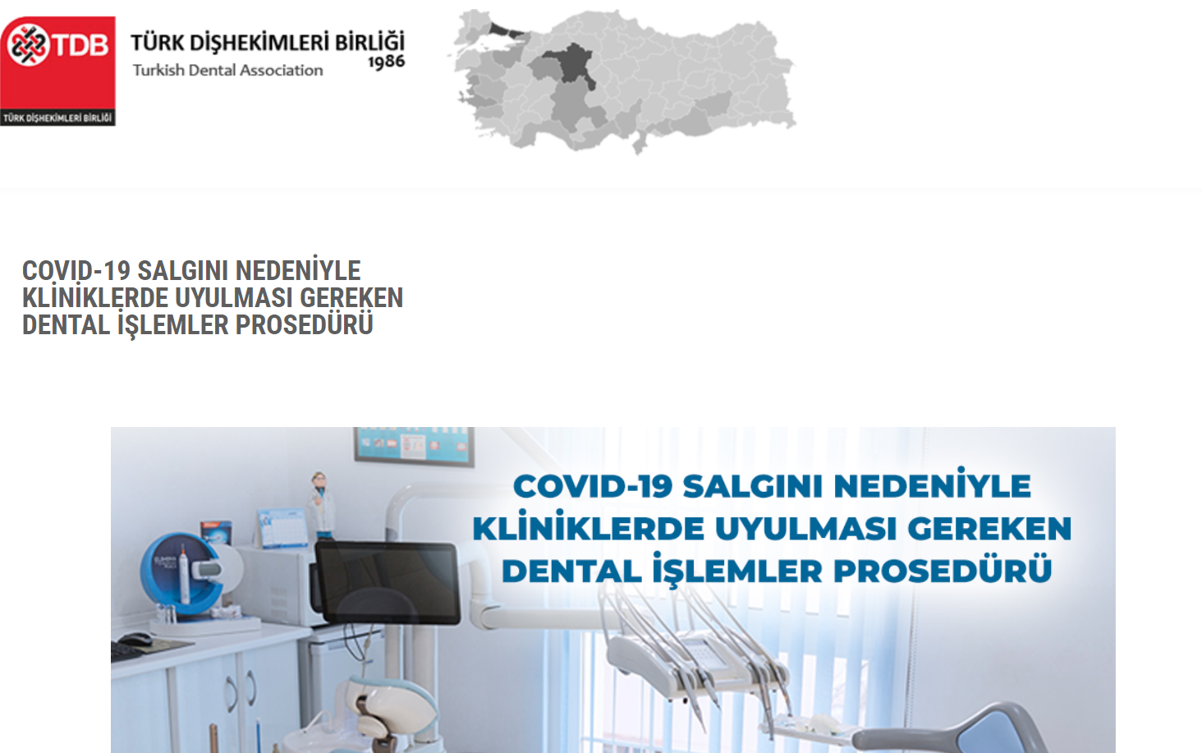
COVID-19 цар тахалтай холбоотой Турк Улсад хийгдэж байгаа ажлууд
  Туркийн шүдний эмч нарын холбоо
  COVID-19 цар тахлын дэгдэлтээс урьдчилан сэргийлэх зорилгоор клиникүүдэд дагаж мөрдөх журам,
  2020 оны 03-р сарын 21
Notes:
***Bu bölüme giren notlar, Garamond/Times New Roman/Calibri 14 pt olarak yazılır.***
**Yansıda birden fazla grafik kullanılmamalıdır.
*Grafikler, sade ve anlaşılabilir olmalıdır.
Yansı Başlığı: Garamond/Times New Roman/Calibri, asgari 36 font (BÜYÜK HARF)
Sunum Maddesi: Garamond/Times New Roman/Calibri, asgari 28 pt
Alt Madde: Garamond/Times New Roman/Calibri, asgari 24 pt
Madde Açıklaması: Garamond/Times New Roman/Calibri, asgari 20 pt
Pasta Grafik
Grafik Başlığı: Garamond/Times New Roman/Calibri 28 pt
Renkler: Mavi, yeşil, kırmızı
Eksen Bilgileri: Garamond/Times New Roman/Calibri 16 pt
Veri Etiketleri: Garamond/Times New Roman/Calibri 16 pt (Veri etiketleri varsa dikey eksen etiketlerine gerek olmayabilir)
Türkiye verisi kırmızı ile ifade edilir

Slide 24
Дүгнэлт
  Түргэн тусламжийн эмчилгээ (хавдар, цочмог халдвар, антибиотик/өвчин намдаах, гэмтэл гэх мэт эмээр эмчилж болохгүй өвчин)-с бусад тохиолдолд ямарваа нэгэн эмчилгээ үзлэг хийхээс зайлсхийх.
  Тогтмол хийгддэг шүдний үзлэг, эмчилгээ, гоо зүйн болон яаралтай бус шүдний эмчилгээг цар тахал дуустал хойшлуулах
  Өвчтөнд аль болох алсаас эмчилгээний зөвлөгөө өгөх, шүдний өвчлөлөөс урьдчилан сэргийлэх талаар нэн ялангуяа хүүхдүүдэд мэдээлэл өгч байх хэрэгтэй.
Notes:
***Bu bölüme giren notlar, Garamond/Times New Roman/Calibri 14 pt olarak yazılır.***
**Yansıda birden fazla grafik kullanılmamalıdır.
*Grafikler, sade ve anlaşılabilir olmalıdır.
Yansı Başlığı: Garamond/Times New Roman/Calibri, asgari 36 font (BÜYÜK HARF)
Sunum Maddesi: Garamond/Times New Roman/Calibri, asgari 28 pt
Alt Madde: Garamond/Times New Roman/Calibri, asgari 24 pt
Madde Açıklaması: Garamond/Times New Roman/Calibri, asgari 20 pt
Çubuk Grafik
Grafik Başlığı: Garamond/Times New Roman/Calibri 28 pt
Renkler: Mavi, yeşil, kırmızı
Eksen Bilgileri: Garamond/Times New Roman/Calibri 16 pt
Veri Etiketleri: Garamond/Times New Roman/Calibri 16 pt (Veri etiketleri varsa dikey eksen etiketlerine gerek olmayabilir)
Türkiye verisi kırmızı ile ifade edilir

Slide 25
Ашигласан материал
  http://www.tdb.org.tr/icerik_goster.php?Id=3422)
  https://dosyamerkez.saglik.gov.tr/Eklenti/23497,2017-yili-agiz-ve-dis-sagligi-hizmet-bilgileri2pdf.pdf?0
  https://apps.who.int/iris/bitstream/handle/10665/333625/WHO-2019-nCoV-Oral_health-2020.1-eng.pdf
  https://www.ailevecalisma.gov.tr/isggm/haberler/agiz-ve_dis_sagligi_kliniklerinde-yeni-tip-koronavirus-ile-mucadelede-dikkat-edilecek-hususlara-iliskin-dokuman-yayimlandi/
  https://covid19bilgi.saglik.gov.tr/depo/enfeksiyon-kontorl-onlemleri/COVID19-SalginiSirasindaUyulmasiGerekenDentalIslemlerProseduru.pdf
  Council of European Dentists Manual Of Dental Practice(2015)
Notes:
***Bu bölüme giren notlar, Garamond/Times New Roman/Calibri 14 pt olarak yazılır.***
**Yansıda birden fazla grafik kullanılmamalıdır.
*Grafikler, sade ve anlaşılabilir olmalıdır.
Yansı Başlığı: Garamond/Times New Roman/Calibri, asgari 36 font (BÜYÜK HARF)
Sunum Maddesi: Garamond/Times New Roman/Calibri, asgari 28 pt
Alt Madde: Garamond/Times New Roman/Calibri, asgari 24 pt
Madde Açıklaması: Garamond/Times New Roman/Calibri, asgari 20 pt
Çubuk Grafik
Grafik Başlığı: Garamond/Times New Roman/Calibri 28 pt
Renkler: Mavi, yeşil, kırmızı
Eksen Bilgileri: Garamond/Times New Roman/Calibri 16 pt
Veri Etiketleri: Garamond/Times New Roman/Calibri 16 pt (Veri etiketleri varsa dikey eksen etiketlerine gerek olmayabilir)
Türkiye verisi kırmızı ile ifade edilir

Slide 26
БАЯРЛАЛАА
Notes:
***Bu bölüme giren notlar, Garamond/Times New Roman/Calibri 12 pt olarak yazılır.***

